Slide 1
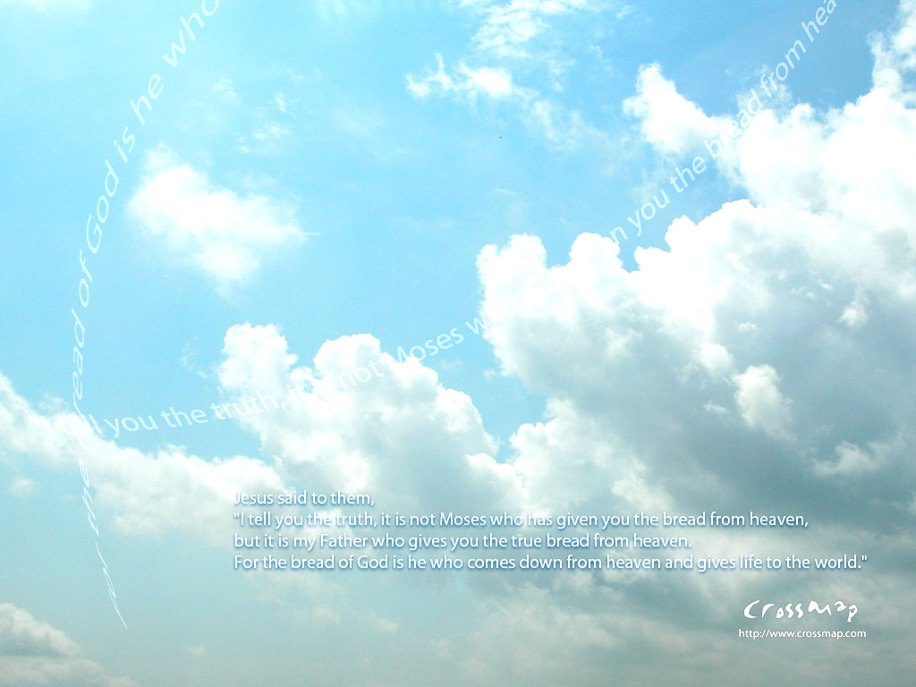
我們喜歡唱歌
喜歡向祢讚美
不停止讚美
主歌一
主歌二
副歌
橋段

Slide 2
我們喜歡尖叫
因祢實在奇妙
主歌一
主歌二
副歌
橋段

Slide 3
我找遍全宇宙
找不到誰能代替
主歌一
主歌二
副歌
橋段

Slide 4
祢的權柄
祢是唯一
主歌一
主歌二
副歌
橋段

Slide 5
生命軟弱時候
祢已先愛我
主歌一
主歌二
副歌
橋段

Slide 6
當祢戰勝死亡
每天活在我心中
主歌一
主歌二
副歌
橋段

Slide 7
我找遍全宇宙
找不到誰能代替
主歌一
主歌二
副歌
橋段

Slide 8
祢的權柄
祢是唯一
主歌一
主歌二
副歌
橋段

Slide 9
所以我不停止讚美你
所以不停止的跟隨你
主歌一
主歌二
副歌
橋段

Slide 10
每天每天與祢更靠近
主歌一
主歌二
副歌
橋段

Slide 11
不停不停的得勝
不停止相信神蹟
主歌一
主歌二
副歌
橋段

Slide 12
無論我去到那裡
都看見祢在那裡
主歌一
主歌二
副歌
橋段

Slide 13
宣告聖靈在運行
奉主名行神蹟
主歌一
主歌二
副歌
橋段

